Slide 1
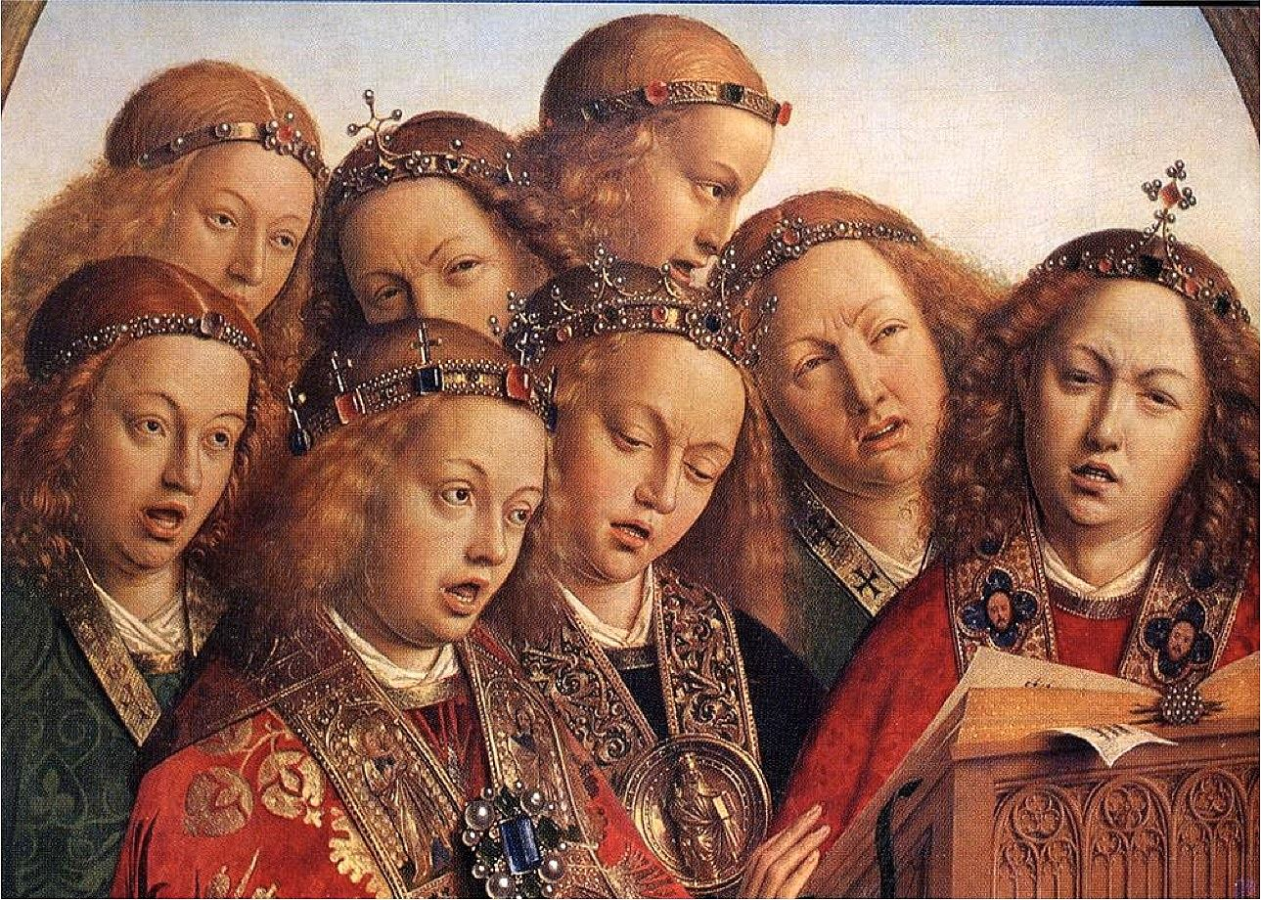
Права людини
Михайло Савчин,
д.ю.н., проф., директор НДІ
порівняльного публічного права
та міжнародного права УжНУ

Slide 2

Структура прав людини
1. Вертикальна структура прав людини.
2. Права людини та горизонтальний ефект.
3. Носії основоположних прав
4. Адресати основоположних прав
5. Обов’язок захисту державою

Slide 3
Література
Buchanan J. (1986). Liberty, Market and the State: Political Economy in the 1980s. New York : New York University Press.
Cappeletti M. (1989). The Judicial Process in Comparative Perspective, Oxford ; New York : Clarendon Press.
Алекси Р. (2011). Дуальная природа права, 11 Право Украины, 45–58.
Дворкін Р. (2004), Про права всерйоз. Київ, Основи.
Ломанн/Госепат (2008), Філософія прав людини, Київ, Ніка-Центр.
Права і свободи людини і громадянина (Практика ЄСПЛ і КСУ), Київ, Юрінком Інтер, 2012
Экштайн К. (2004), Основные права и свободы. По российской Конституции и Европейской Конвенции, Москва, NOTA BENE.

Slide 4
1. Вертикальна структура прав людини
Індивід
Правомірна вимога
Держава
Обов'язок захисту
Втручання
легітимність
Трискладовий тест

Slide 5
1.2 Вертикальна структура прав людини
1. Основоположна норма конституції - обов'язок держави всіма засобами захищати гідність людини.
2. Право людини як правомірна вимога до публічної влади.
3. Обов’язок захисту публічної влади:
  і) обов’язок захисту і негативні права.
  іі) обов’язок захисту і позитивні права:
4. Предмет захисту у структурі прав людини.

Slide 6
1.3. Вертикальна структура прав людини
Носії суб'єктивного публічного права:
- фізичні особи;
- юридичні особи;
- транснаціональні корпорації і т.п.
Адресати суб'єктивного публічного права:
органи публічної влади (індивідуальні і колективні);
міжнародні організації;
наднаціональні організації
Предмет суб'єктивного публічного права:
матеріальні блага;
духовні блага;
інтерес особи

Slide 7

Горизонтальна структура прав людини
Пряма дія прав людини у приватноправових відносинах:
Функція вирівнювання правового положення сторін у правочину;
Забезпечення прав працівників у відносинах із ТНК та корпораціями;
Сімейні права

Slide 8
2. 1. Сутнісний зміст прав людини: втручання та приватна автономія.
1. Якість закону у світлі людської гідності.
2. Правило визнання:
  і) правило визнання та сутнісний зміст прав людини.
  іі) юридизація прав людини та допустимі обмеження прав людини.
3. Повага до прав людини

Slide 9
2.2. Сутнісний зміст прав людини : втручання та приватна автономія.
4. Конституційна семантика: сутнісний зміст прав людини та дозвільний принцип.
5. Сутнісний зміст прав людини та вимоги до органів публічної влади:
    і) неприпустимість зловживань.
    іі) неприпустимість надмірних обмежень у реалізації прав людини.
    ііі) неприпустимість надмірного формалізму.
6. Права людини і баланс інтересів.
7. Права людини і de lege latte

Slide 10
2.3. Права людини та втручання
8. Поняття втручання: легітимний вплив у сфері приватної автономії здійснюване державою шляхом:
    правового регулювання,
    конкретизації та
    інтерпретації закону.
9. Юридичні межі втручання у приватну автономію через призму свободи.

Slide 11
2.4. Виправдання втручання та трискладовий тест : конституційна юриспруденція
Таке обмеження має встановлюватися виключно Конституцією та законами України; переслідувати легітимну мету; бути обумовленим суспільною необхідністю досягнення цієї мети, пропорційним та обґрунтованим. У разі обмеження права на оскарження судових рішень законодавець зобов'язаний запровадити таке правове регулювання, яке дасть можливість оптимально досягти легітимної мети з мінімальним втручанням у реалізацію права… і не порушувати сутнісний зміст такого права.

Slide 12
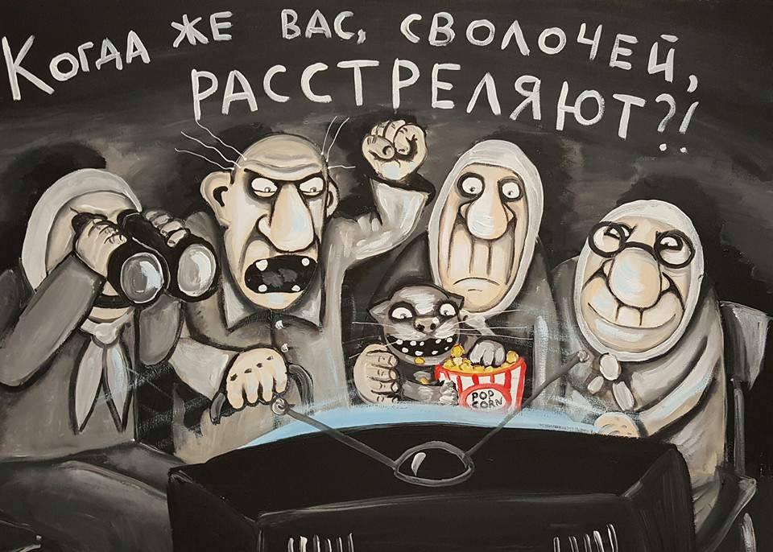
3. Обмеження прав людини: основні критерії
3.1. Здійснення на основі закону:
Поняття закону у soft law Венеційської комісії
Практика ЄСПЛ
Рішення КСУ № 6-р/2018
Рішення ВС у справі № 127/27182/15-к:
    Норма ст. 263 Кримінального кодексу України (незаконне поводження зі зброєю, бойовими припасами або вибуховими речовинами) є субсидіарною і для розуміння незаконності поводження зі зброєю вимагає аналізу відповідного закону.

Slide 13

Дякую за увагу!
Михайло Савчин,
д.ю.н., проф.,
радник Голови КСУ, 2008-1010

